Slide 1
Политехники
Урбатон 2023

Slide 2


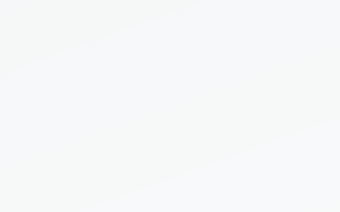
Основной функционал
Отображение доступных парковочных мест
Отображение общей информации о парковочном месте
Бронирование парковочного места
Оплата парковочного места
Обратная связь о парковочном месте
Навигация
Основной функционал
Стартовый экран
Бронирование

Slide 3
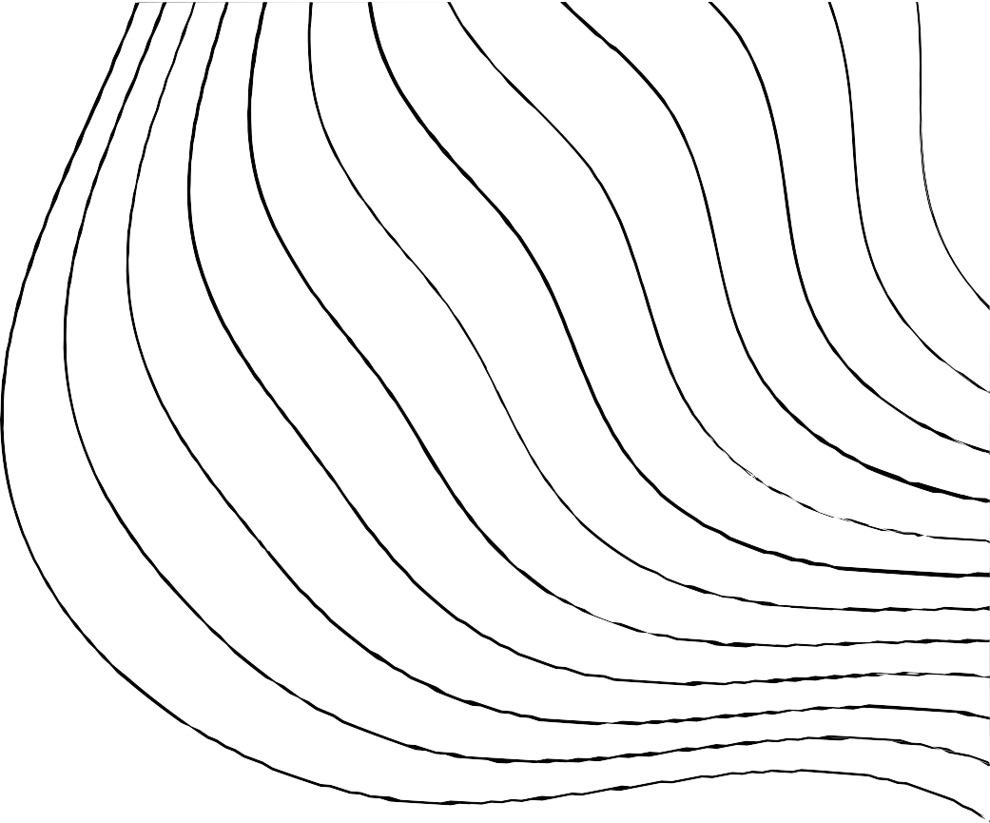
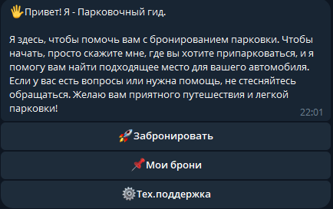

Стартовый экран
Основной функционал
Стартовый экран
Бронирование

Slide 4
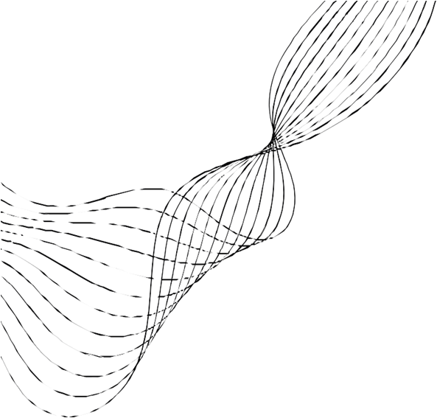
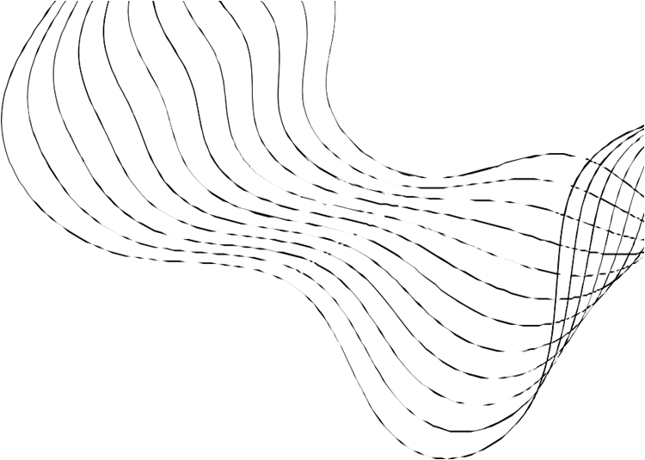
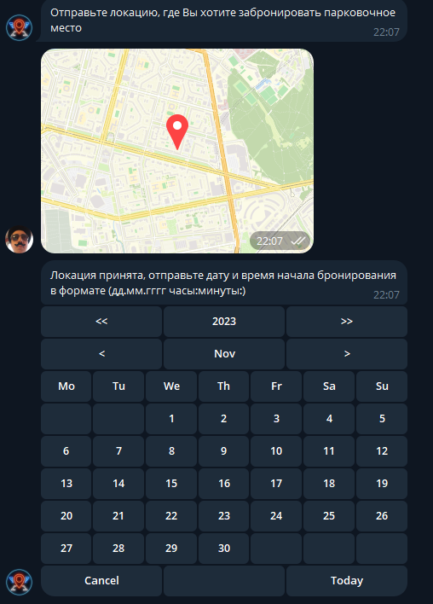
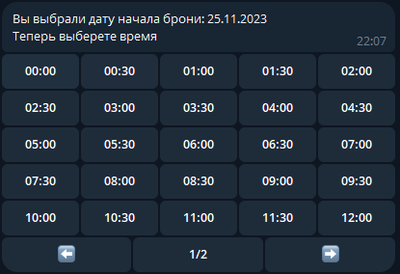
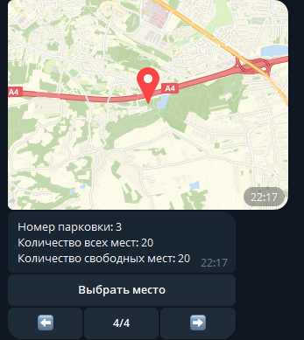
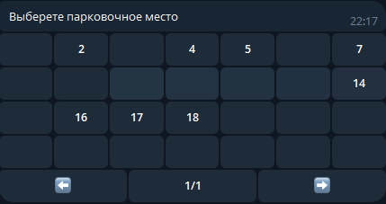
Бронирование
Основной функционал
Стартовый экран
Бронирование

Slide 5
